Slide 1

住在此地
二零二五年十二月十三日，第十一课

Slide 2
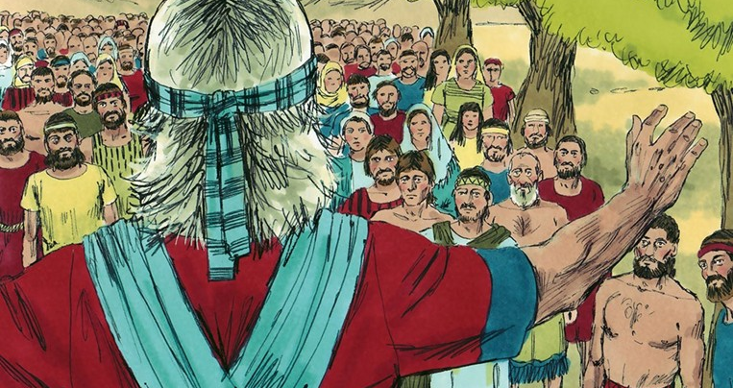

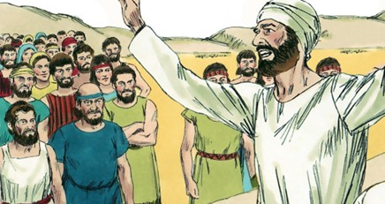
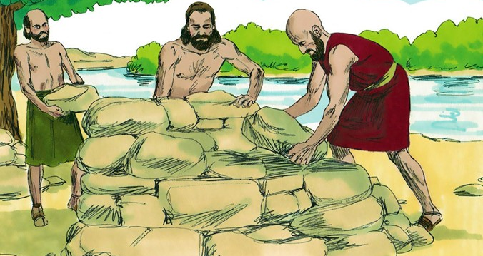
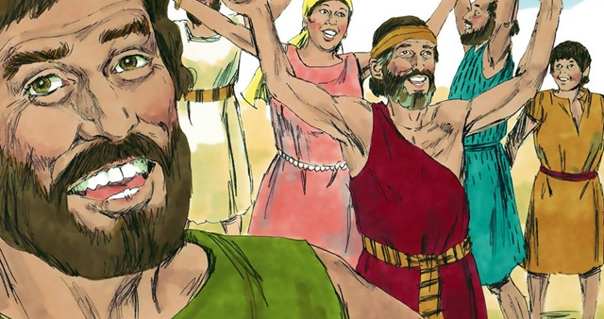
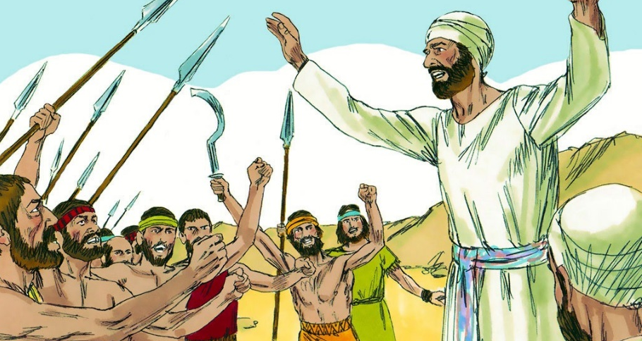
“回答柔和，使怒消退；言语暴戾，触动怒气。” ( 箴言 15:1 )

Slide 3

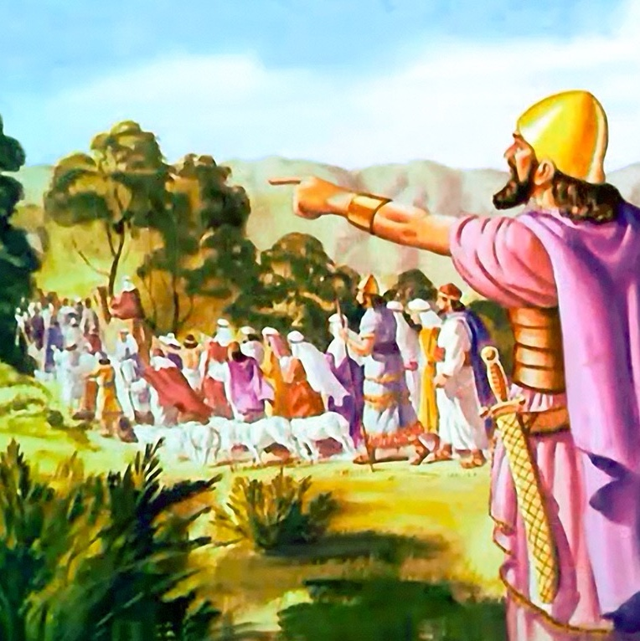
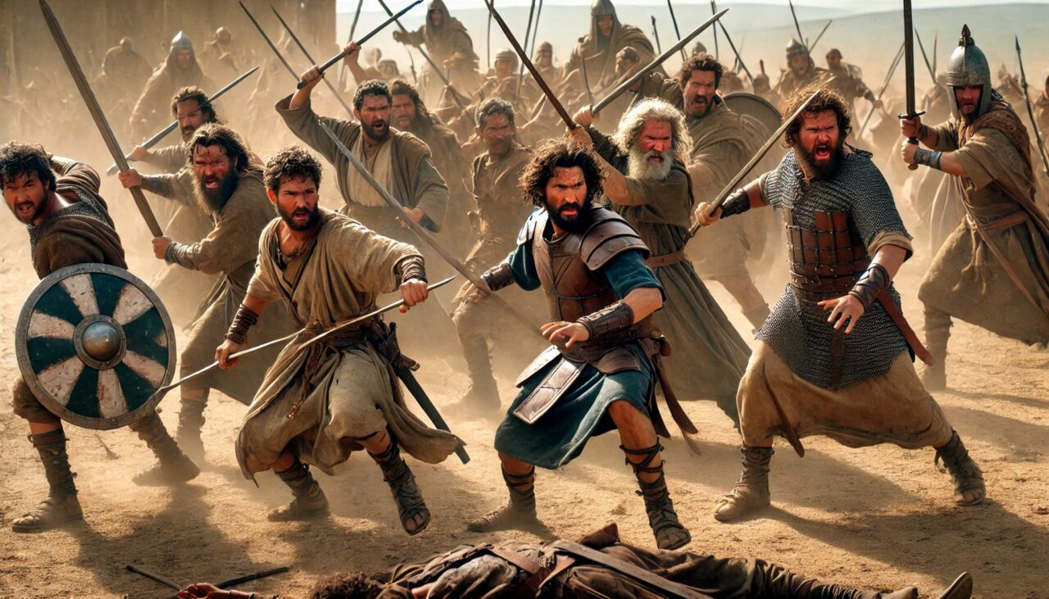





经过数年的战争，以色列终于征服了迦南，尽管并非所有居民都被驱逐。
占据东部的两个半支派（吕便支派、迦得支派和玛拿西半支派），他们渡过约旦河协助弟兄征服土地，且忠实地履行了他们的承诺。
终于，告别的时刻到了。在祝福他们并鼓励他们继续行走在上帝的道路后，约书亚便让他们离开了。但告别仪式却被一场严重的误会所掩盖，这误会本可能轻易摧毁以色列人民的团结。
告别的演讲（约书亚 22:1-8)
冲突的原因（约书亚记 22：10-12)
控诉 （约书亚记 22：13-20 )
温柔的回答（约书亚记 22：21-29)
和解（约书亚记 22:30-34)

Slide 4


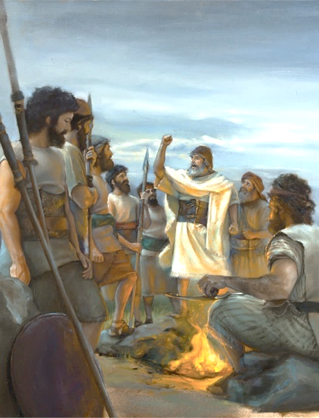
告别的演讲
“只要切切地谨慎遵行耶和华仆人摩西所吩咐你们的诫命律法，爱耶和华你们的
神，行他一切的道，守他的诫命，专靠他，尽心尽性事奉他。” ( 约书亚记 22:5 )
既然约旦河将分隔支派，约书亚给了这两个半支派明智的劝勉，叫他们能够继续保持忠诚（约书亚记 22：5):
爱主你的神
行事为人都顺服祂
遵守他的命令
紧紧抓住他
全心全意地事奉他
爱是引导我们走向上帝的原则。我们爱祂，因为祂先爱我们。（约翰一书 4：19）
这就是约书亚如何指出那些选择与神同行的人应有的行为准则。
顺服是感恩之心的自然结果，它理解上帝所做的一切。
我们必须紧紧依靠上帝，绝不让任何干扰打破这条纽带。
当我们自愿以爱事奉造物主时，我们找到了真正的使命、满足感和丰盛的生命。

Slide 5


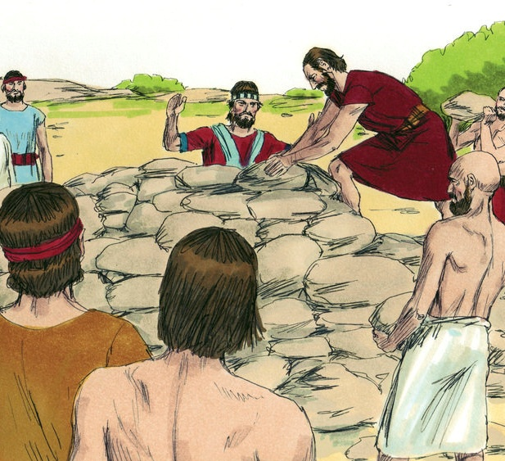

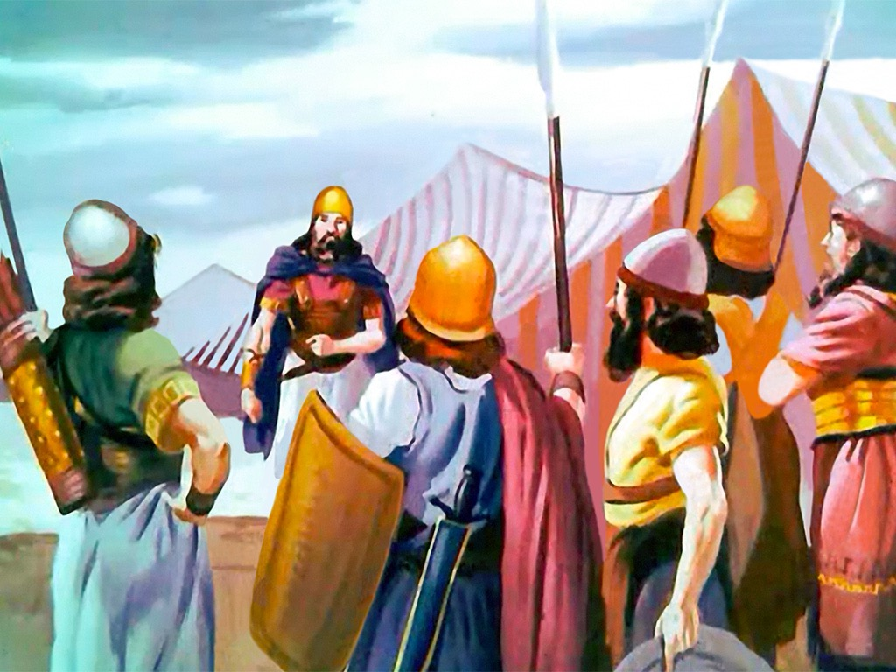
冲突的原因
“吕便人、迦得人和玛拿西半支派的人，到了靠近约旦河的一带迦南地，就在约
旦河那里筑了一座坛，那坛看着高大。” ( 约书亚记 22:10)
在约书亚为神迹渡过约旦河所立的纪念碑附近，两个半支派建造了一个类似圣所祭坛的祭坛（约书记 22：10,28)。
这一行为被视为违反了禁止在圣所内燔祭坛以外的地方献祭的律法（利未记17：8-9)。
其余的以色列人决定通过攻击弟兄来消除这个罪（约书亚记22：12）。但上帝介入阻止了一场血腥的内战。他扶持了那些选择在没有所有证据的情况下不去评判的人; 他们给予了人们有合理怀疑的余地; 他们决定给弟兄们一个解释的机会（约书亚记 22：13-14）。
事实证明，他们唯一的错误就是没有告诉兄弟们他们的意图。。。但这并不是罪。

Slide 6

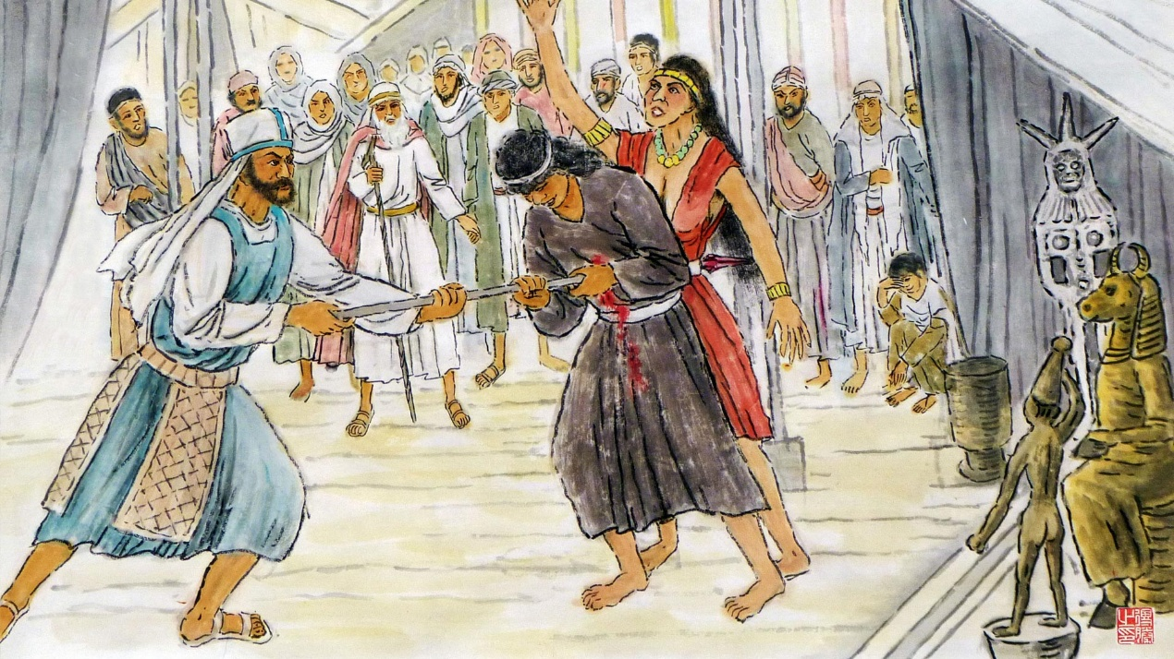
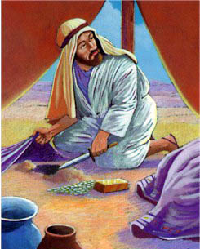
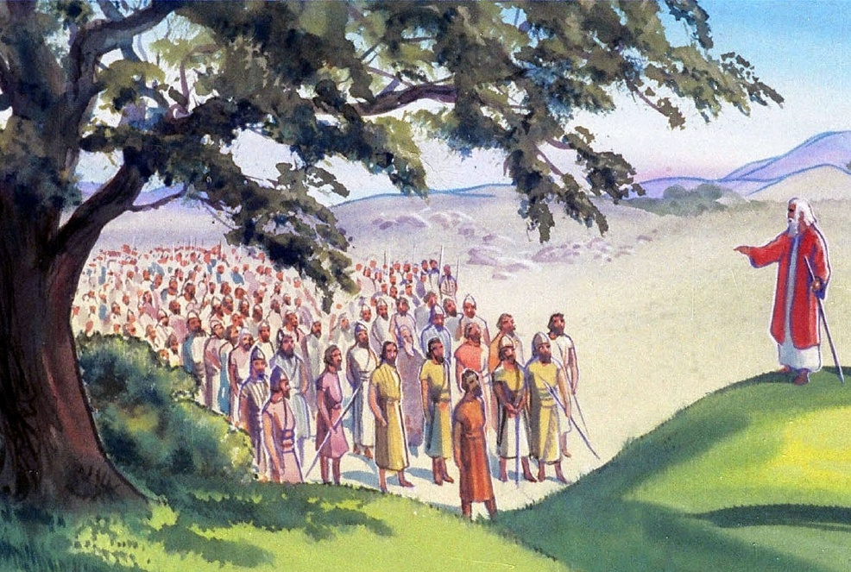
指控
““耶和华全会众这样说：‘你们今日转去不跟从耶和华，干犯以色列的 神，为
自己筑一座坛，悖逆了耶和华，这犯的是甚么罪呢？’ ” ( 约书亚书 22:16)
为什么非尼哈被选为调查委员会的主席呢？ （ 约书亚书 22：13-14 )?
大祭司的儿子非尼哈坚决不懈地阻止了拜巴力毘珥的罪恶（民数记 2 5：7-8）。在他的演讲中，他将这罪与阿干的罪相提并论，并将其与据说由两个半部落所犯下的罪相提并论. （约书亚记 22:16-20)。
非尼哈的演讲完全合情合理。如果在新建的祭坛上献祭，上帝必因此惩罚全以色列人（约书亚记 22：18b）)。
然而，他在他们犯错之前给了他们纠正这个错误的机会，在他们犯错之前：他给了他们机会回到约但河另一边，那里有圣所（约书亚记 22：19)。

Slide 7


善意的回答
“ 为自己筑坛，要转去不跟从耶和华，或是要将燔祭、素祭、平安祭献在坛上，
愿耶和华亲自讨我们的罪。.” (约书亚记 22:23)
流便支派和迦得支派，以及玛拿西半支派，在被指控时表现得非常出色:
他们默默听着指控
他们呼求上帝为见证
他们接受了如果有罪就会受到惩罚
他们揭示了真正的动机
当以色列人不知道兄弟们建造祭坛的动机时，他们就假设：是叛乱、是渴望分离和应该受上帝的惩罚。
事实是：他们渴望与弟兄团结，避免以色列人将来分裂（约书亚记 22：24-26）。
尽管被指控的支派原本可能因指控感到被冒犯并作出激烈反应，但由于他们的友善回应，战争得以被避免。

Slide 8

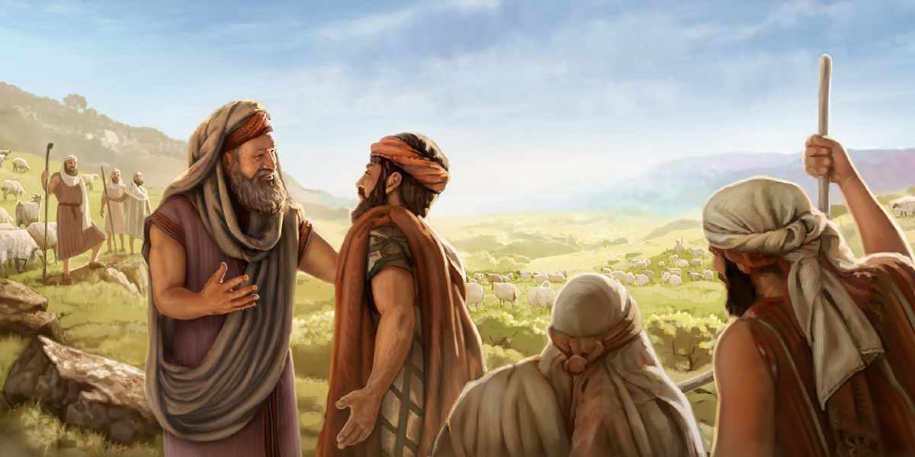
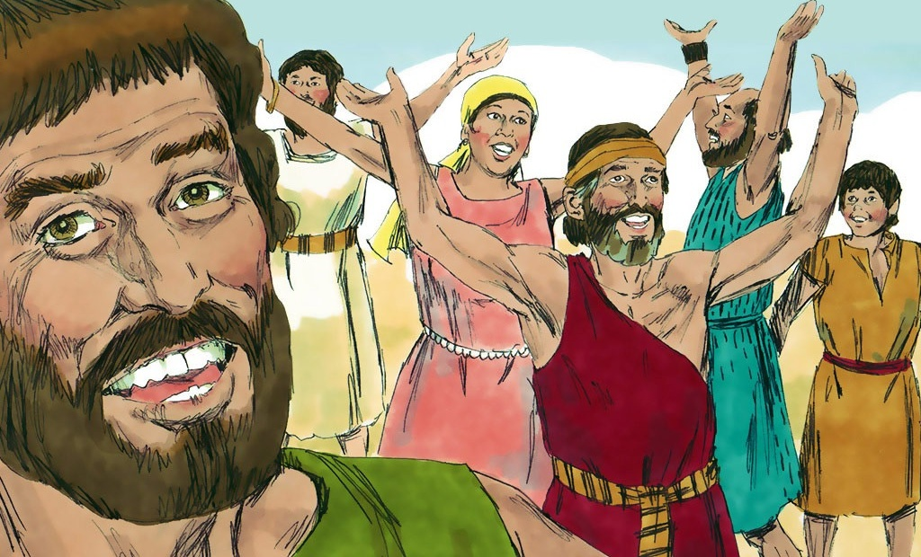
和解
“以色列人以这事为美，就称颂 神，不再提上去攻打吕便人、迦得人，毁他
们所住的地了。” (约书亚记 22:33)
见指控无根据，非尼哈和以色列代表团松了口气（约书亚书22：30-31）。以色列人得知真相后，欢喜并赞美上帝（约书亚记22：32-33).
通过他们的榜样，我们可以看到在类似情况下，家庭、教会和社区中恢复和平所需的步骤:
不要轻率下结论
先讨论问题再行动
为了实现团结，愿意做出牺牲
以礼貌回应指控
当恢复和平时，欢欣鼓舞并赞美上帝
沟通我们的想法

Slide 9

“这时，迦得人和流便人在他们的坛上刻字，证明他们筑坛的宗旨；说：“这坛在我们中间证明耶和华是上帝。”希望这样可以要免去将来的误会，也免去后人在坛上献祭的试探。。。。很小的误会往往足以造成极严重的困难，就是在那些动机最高尚的人中也是如此。而且因了没有礼貌和忍耐，往往引起严重甚至致命的后果。。【。。。】
从来没有人能因受谴责和非难而矫正错行，许多人反而因此更远离了正路，并到了硬着心肠不肯折服的地步。唯有仁爱的精神和谦恭忍耐的态度，才能拯救犯错误的人，并且遮盖许多的罪。”
怀爱伦（先祖与先知，原文519面）

